Slide 1
5.1.4 Yapay zekâ ile ilgili temel kavramları ve özellikleri sorgulayabilme

Slide 2
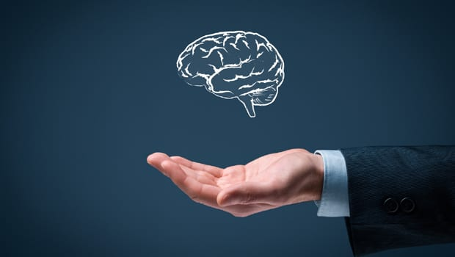
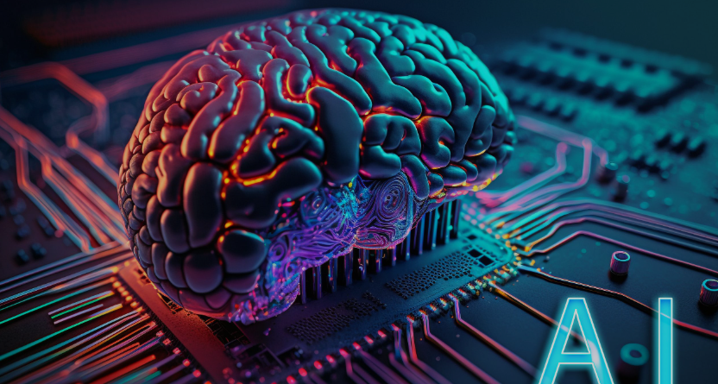
ZEKA TÜRLERİ
Doğal Zeka: insanların ve hayvanların hayatta kalması ve gelişmesi için gerekli olan bir yetkinliğe denir
Yapay Zeka: bilgisayar sisteminin öğrenme ve sorun çözme gibi insan benzeri bilişsel işlevleri taklit edebilme becerisine denir.

Slide 3
Doğal Zeka ve Yapay Zeka Arasındaki Farklar
Konu | Doğal Zeka (İnsan Zekası) | Yapay Zeka (AI)
Kaynak | İnsan beyninde bulunur | Bilgisayar ve robotlarda bulunur
Nasıl Öğrenir? | Deneyerek, gözlem yaparak ve hatalarından ders alarak | Verileri analiz ederek, programlarla
Yaratıcılık | Yeni fikirler üretebilir, hayal gücünü kullanır | Öğrendiği bilgileri kullanır, hayal kuramaz
Duygular | Sevinir, üzülür, heyecanlanır | Duygusu yoktur, sadece taklit edebilir
Hata Yapma | Dikkatsizlik veya duygular yüzünden hata yapabilir | Veriler yanlışsa veya program bozuksa hata yapar
Karar Verme | Düşünerek ve sezgileriyle karar verir | Programlandığı kurallara göre karar verir
Enerji Kullanımı | Az enerjiyle (yemek, uyku) çalışır | Elektrikle çalışır, daha fazla enerji kullanır
Örnek | Bir öğrenci yeni bir konuyu öğrenir | Bir robot yüzleri tanımayı öğrenir

Slide 4
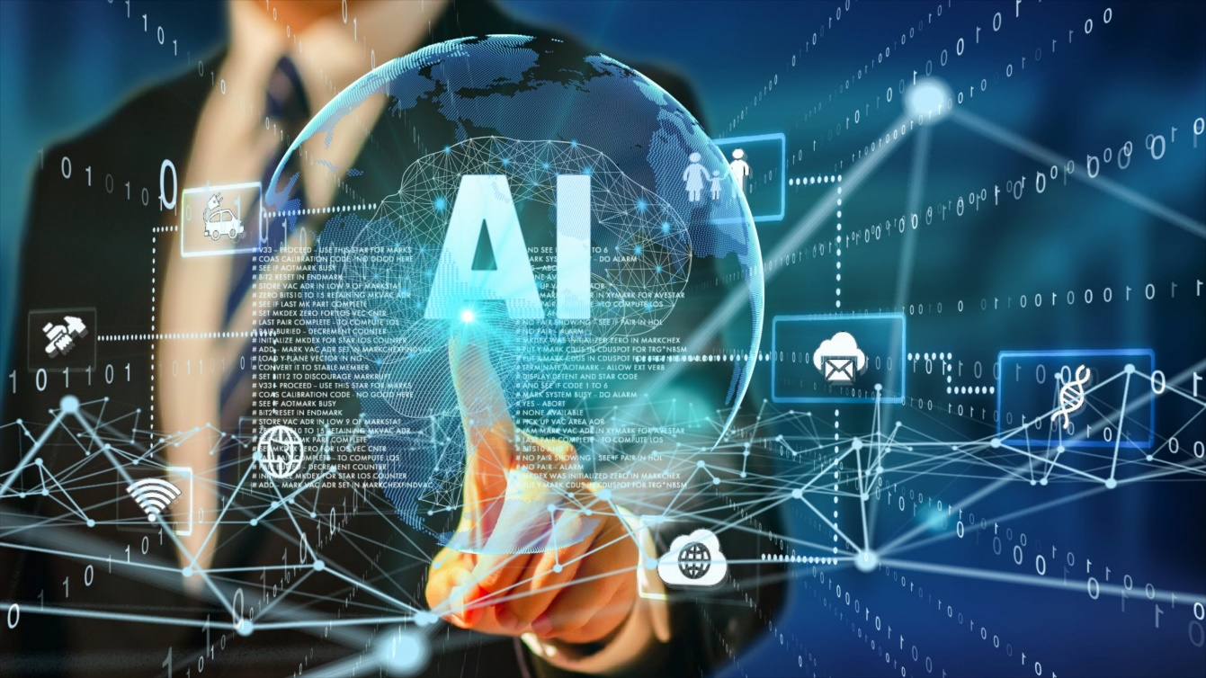
Yapay Zekanın Temel Özellikleri
Öğrenme: Bilgilerden yeni şeyler öğrenebilir.
Düşünme: Mantıklı sonuçlar çıkarabilir.
Karar Verme: Verilere göre seçim yapabilir.
Uyum Sağlama: Yeni durumlara ayak uydurabilir.

Slide 5
Yapay Zekada Temel Kavramlar
Algoritma: Bir problemi çözmek için adım adım kurallar.
Veri: Yapay zekanın öğrenmesi için gereken bilgiler.
Makine Öğrenmesi: Bilgisayarın veriden öğrenmesi.
Derin Öğrenme: Beyin benzeri sistemlerle öğrenme.

Slide 6

Yapay Zekanın Kullanım Alanları
Sağlıkta hastalıkları tanımada yardımcı olur.
Sürücüsüz araçlarda kullanılır.
Oyunlarda akıllı rakipler oluşturur.
Sosyal medyada öneriler sunar.

Slide 7
Yapay Zeka Hakkında Merak Edilenler
Yapay zeka duyguları anlayabilir mi ?
İnsanları tamamen değiştirebilir mi ?
Gelecekte yapay zeka öğretmen olabilir mi ?

Slide 8
Yapay Zekanın Etkileri
👍 Olumlu: İşleri kolaylaştırır, hız kazandırır, verimlilik artar, yeni buluşlara yol açar.
👎 Olumsuz: İş kaybı olabilir, gizlilik sorunları yaratabilir, yaratıcı düşünmeyi engelleyebilir.
💭 Düşünelim: Sizce yapay zeka insanlara nasıl yardımcı olabilir?

